Slide 1
Отчет по Производственной практике ПМ.04.Сопровождение и обслуживание программного обеспечения компьютерных систем
Министерство образования Кировской области
Кировское областное государственное профессиональное бюджетное учреждение
«Слободской колледж педагогики и социальных отношений»
Студент Катаргин Никита Андреевич
Группа 20П-1
Специальность 09.02.07 Информационные системы и программирование
Руководитель практики от колледжа
Пентин Николай Сергеевич
2022 – 2023 г.

Slide 2
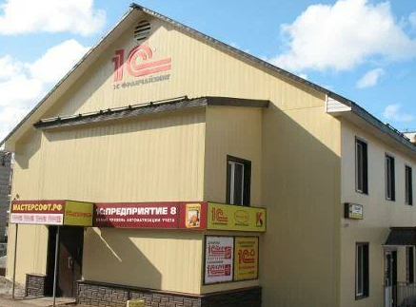
База практики
Название организации: Мастер Софт.
Контактный адрес: ул. Маклина, 40, Киров.
Номер телефона: +7 (8332) 22-22-44,.
Сфера деятельности организации: выполнение работ, оказание услуг в сфере 1С.
ФИО программиста: Кузнецова Елизавета Сергеевна
Должностные обязанности: осуществляет руководство отделением многопрофильного колледжа, организует текущее и перспективное планирование его деятельности.
Наименование используемых программ: 1C:Предприятие, Visio, PowerPoint, Microsoft Word.
Фото предприятия:

Slide 3
План практики

Slide 4
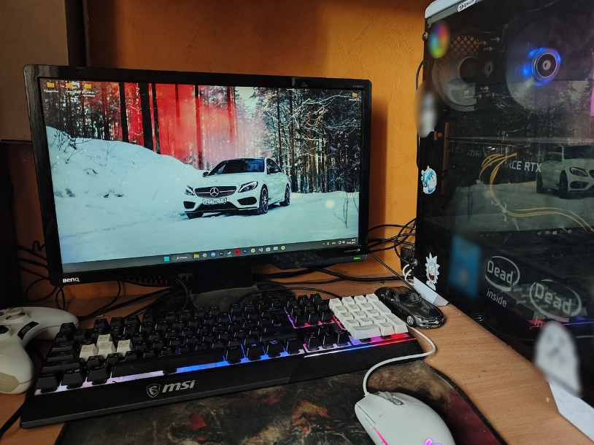
Рабочее место
Характеристики компьютера:
Процессор: i5-10400
Видеокарта: RTX 3050
ОЗУ: 16Gb
Память: 3TB
Установлена Windows 11
Переферия:
Монитор: BENQ
Мышь: Logitech G102
Клавиатура: MSI GK30
Фото рабочего места

Slide 5
Риски практики
Во время прохождения практики в Мастер Софт возникли риски:
Большое расстояние до офиса;
Сбои в работе VS

Slide 6
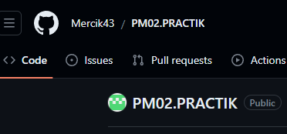
Система контроля версий
Я выбрал систему контроля версий GitHub где, загружал новые версии, и их изменения, на протяжении всей практики. Ссылка на GitHub: https://github.com/Mercik43/PM02.PRACTIK

Slide 7
UML Диаграммы
Диаграмма вариантов использования

Slide 8
UML Диаграммы
Диаграмма последовательности

Slide 9
UML Диаграммы
Диаграмма кооперации

Slide 10
UML Диаграммы
Диаграмма компонентов

Slide 11
UML Диаграммы
Диаграмма потоков данных

Slide 12
UML Диаграммы
Диаграмма развертывания

Slide 13
UML Диаграммы
Диаграмма деятельности

Slide 14
UML Диаграммы
Диаграмма классов

Slide 15
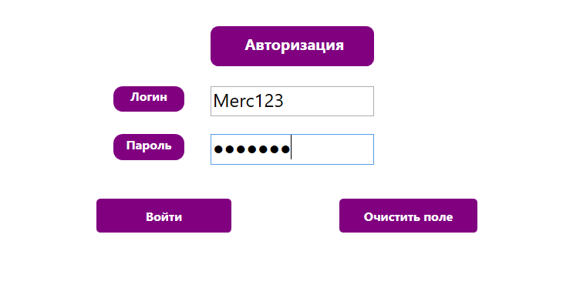
Демонстрация программы
Окно авторизации

Slide 16
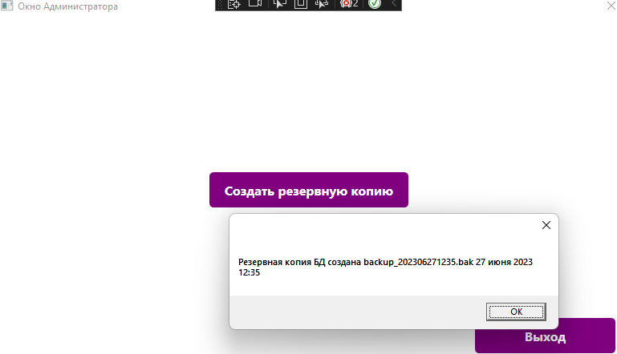
Демонстрация программы
Окно администратора

Slide 17
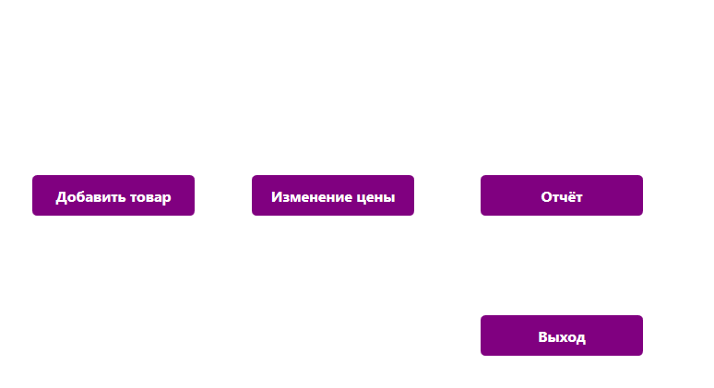
Демонстрация программы
Окно сотрудника

Slide 18
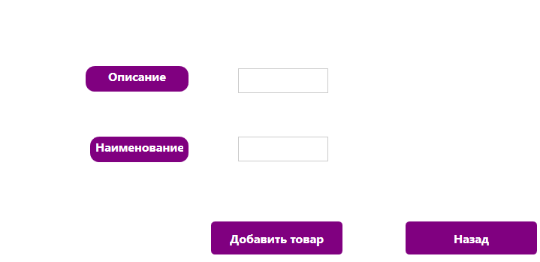
Демонстрация программы
Окно добавления товара

Slide 19
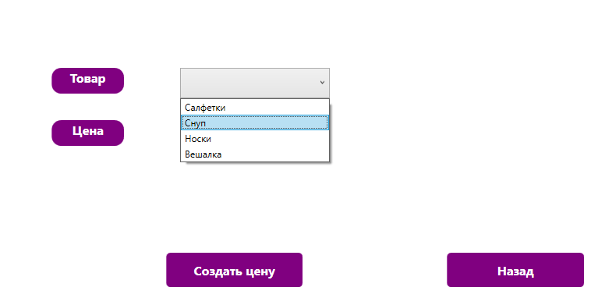
Демонстрация программы
Окно изменения или добавления цены

Slide 20
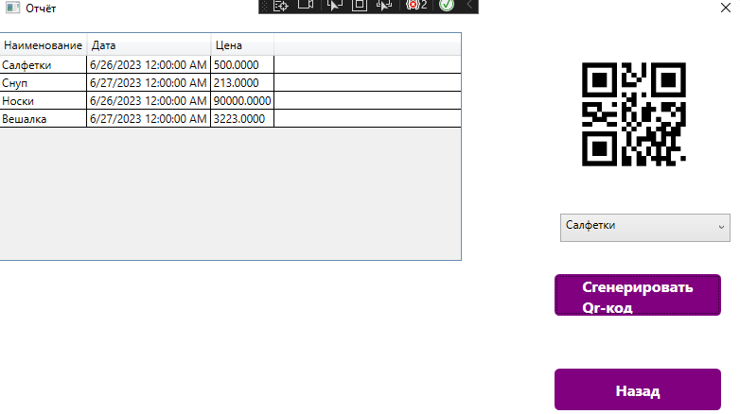
Демонстрация программы
Окно отчёта

Slide 21
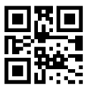
Модульное тестирование
TestCase # | TC1_CODE
Приоритет теста | Высокий
Название тестирования/Имя | Тест на генерацию QR-кода
Резюме испытания | Проверка правильности генерации QR-кода на основе введенных данных из полей.
Шаги тестирования | 1) Выбрать данные из списка. 2) Нажать на кнопку "Сгенерировать Qr-код". 3)Проверить, что на форме отобразилось сгенерированное изображение Qr-кода.
Данные тестирования | Выбор в списке для создания Qr-кода: "Снуп"
Ожидаемый результат | На форме отобразится корректно сгенерированное изображение Qr-кода
Фактический результат | Qr-код “Снуп”
Предпосылки | Перейти в окно Отчёт
Постусловия | Переходим к дальнейшему использованию приложения
Статус (Pass/Fail) | Pass
Комментарии
Создание и заполнение TestCase

Slide 22
Заключение
В процессе прохождения практики я закрепил знания и умения в интеграции программных модулей, изучил структуру возможных заданий и основных принципов деятельности данной профессии, а также продемонстрировал знания, по построению UML диаграмм полученные при обучении в колледже, выработал навыки работы с функциями тестирования, принятия решений и исправлении ошибок в практической деятельности.

